Slide 1
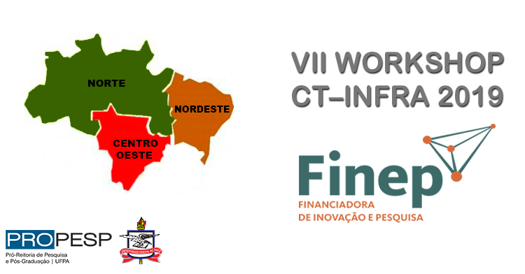
Situação da IES da Região CO diante dos convênios FINEP
Cristiano Marcelo Espinola Carvalho
Universidade Católica Dom Bosco - UCDB
1 /
Notes:
6/11/2019
1
1

Slide 2
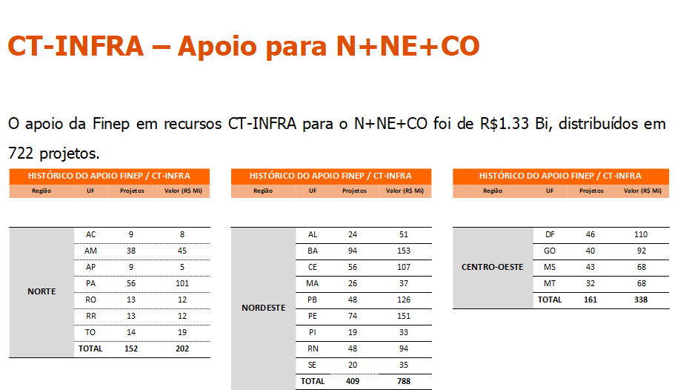
Apoio

Slide 3
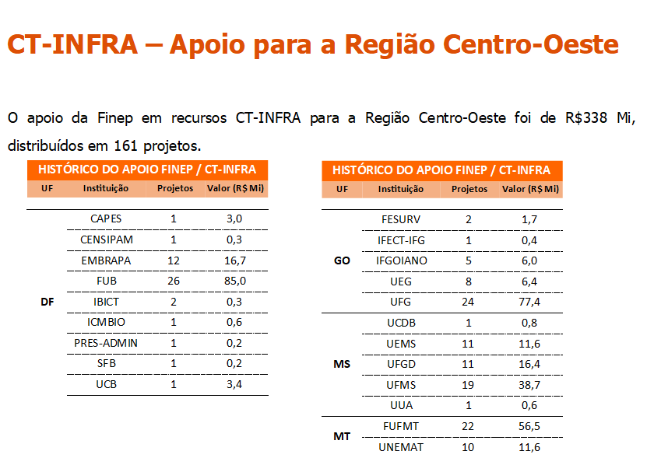
Quem somos
91,9 Mi
109,7 Mi
68,1 Mi
68,1 Mi

Slide 4
Situação dos convênios FINEP Pontos Fortes
Fortalecimento e consolidação das infraestruturas de pesquisa e inovação das universidades;
Incentivo à cultura de implantação de laboratórios multiusuários, com suas implicações virtuosas;
Incentivo à articulação entre pesquisadores, estimulando a formação de conexões multi e interdisciplinares;
Melhoria das condições de funcionamento da pós-graduação;
Ampliação e qualificação das atividades de pesquisa com aumento da quantidade e qualidade da produção técnico-científica;
Possibilidade de dispensa de licitação na aquisição de equipamentos;
4 /
Notes:
6/11/2019
2
2

Slide 5
DF

Slide 6
GO

Slide 7
MS

Slide 8
MS

Slide 9
Situação dos convênios FINEP Pontos Fracos
Demora no desembolso de parcelas;
Imprevisibilidade quanto ao envio das parcelas, dificultando o planejamento de execução das metas;
Dificuldades na aquisição de equipamentos importados devido à grande variação cambial;
Demora na avaliação/aprovação de pedidos de remanejamentos;
9 /
Notes:
6/11/2019
3
3

Slide 10
Situação dos convênios FINEP Ameaças
Descontinuidade do Programa;
Redução da autonomia das IES para definirem suas áreas prioritárias;
10 /
Notes:
6/11/2019
4
4

Slide 11
Situação dos convênios FINEP Oportunidades
Continuidade do CT-Infra;
Destinação de percentual específico dos recursos nos editais às regiões Norte, Nordeste e Centro-Oeste, o que ajuda a mitigar as assimetrias regionais;
Reflexões: Eficiência na captação de recursos!
11 /
Notes:
6/11/2019
5
5

Slide 12
Encaminhamentos Regionais
Liberação de parcelas pendentes;
Manter a proposta de manutenção corretiva da infraestrutura instalada (SOS Equipamentos);
Possibilidade de apoio para manutenção preventiva da infraestrutura instalada;
Possibilidade de apoio à aquisição de equipamentos de pequeno e médio porte (mantendo o apoio aos de grande porte);
12 /
Notes:
6/11/2019
6
6

Slide 13
Obrigado!
Cristiano Marcelo Espinola Carvalho
Universidade Católica Dom Bosco
cristiano@ucdb.br

